Slide 1




관전 서버
SpectatorServer
PvP GameServer
SpectatorServer
PvP GameServer

Slide 2
PvP GameServer
1) 게임 시작
고유한 이름으로 채널을 만든다
PvP GameServer
2) 게임 중
채널에 게임 리플레이 메시지 전송

Slide 3
SpectatorServer
1) 접속 및 인증
SpectatorServer
2) 관전 하고 싶은 채널 연결 및 시청
구현은 간단하지만 위 방식으로 하면 관전을 요청하는 유저가 있을 때 마다 Redis에서 데이터를 가져오므로 중복되는 I/O가 발생한다.

Slide 4
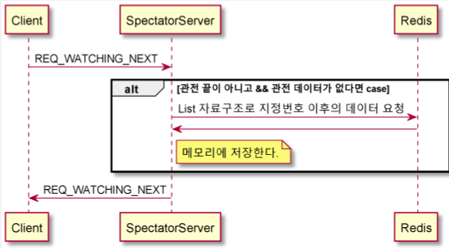
대전이 끝나서 관전 데이터의 마지막이라면 지정된 값으로 되어 있다.

Slide 5


DB 서버
C#

Slide 6
SpectatorServer
PvP GameServer

